Slide 1

Треугольники

Slide 2
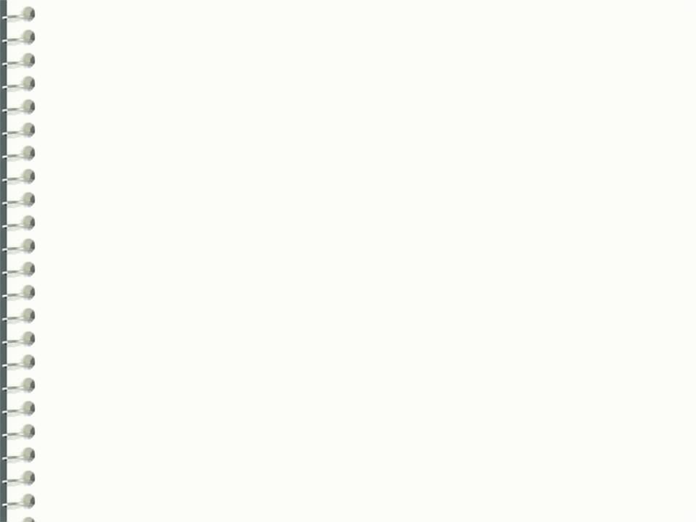
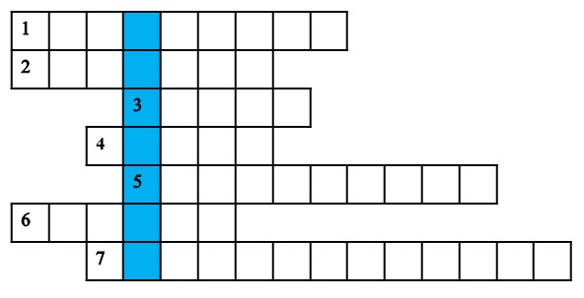

Кроссворд
Вопросы:
Равенство двух отношений.
Отрезок, соединяющий вершину треугольника с серединой противоположной стороны.
Древнегреческий учёный, живший в 6 веке до н. э.
Сторона прямоугольного треугольника.
Сторона прямоугольного треугольника, лежащая против прямого угла.
Перпендикуляр, опущенный из вершины треугольника к прямой, содержащей противоположную сторону.
Треугольник с прямым углом.

Slide 3
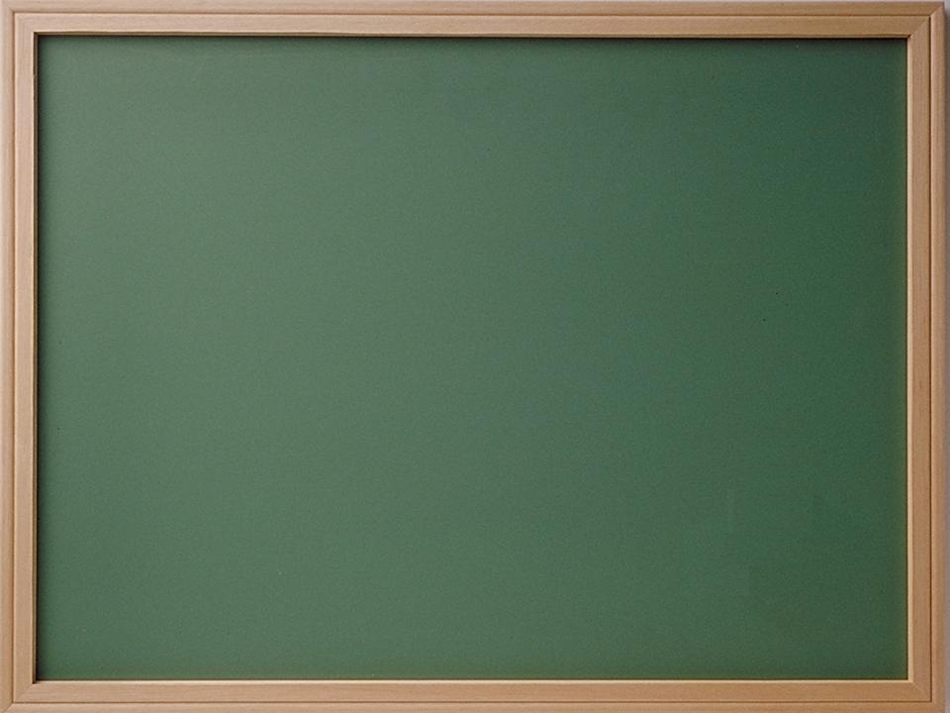
1
B
P
2
20º
?
40º
120º
40º
А
C
3
C
50º
O
?
H
?
40º
B
4
B
100º
2x
90º
?
40º
?
А
?
?
C
45º
А
x
x
45º

Slide 4
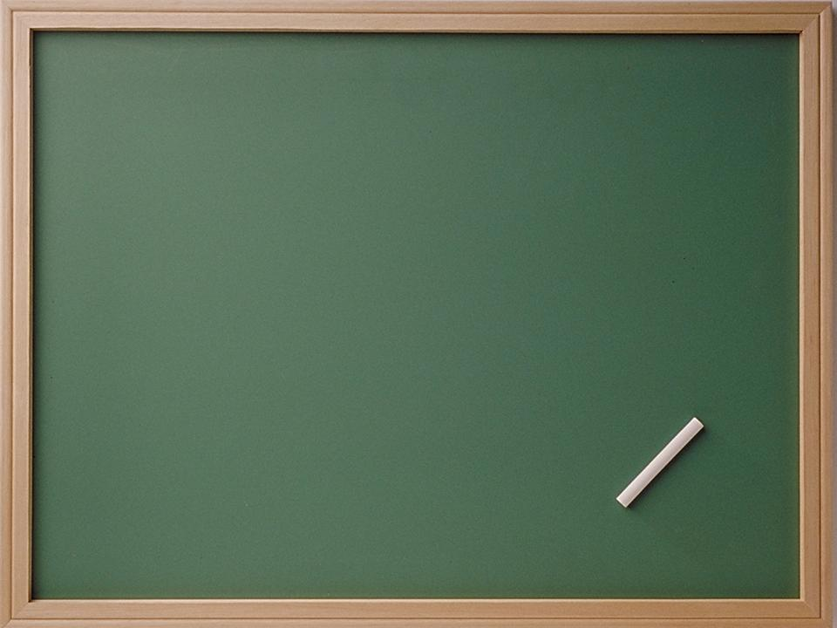
2
7
cos A =
?
6
D
E
B
8
7
?
10
C
А
F
2

Slide 5
5
13
cos G =
?
G
12
13
13
cos H =
?
5
H
J
12
K
15
17
15
cos M =
?
L
M
17

Slide 6
Q
12
P
5
O
N P =
13
?
N

Slide 7
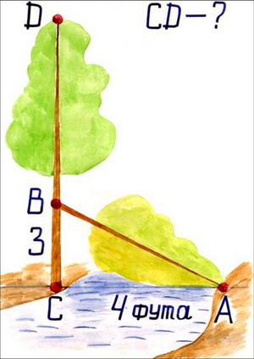
Задача индийского математика
XII века Бхаскары
На берегу реки рос тополь одинокий.
Вдруг ветра порыв его ствол надломал.
Бедный тополь упал. И угол прямой
С теченьем реки его ствол составлял.
Запомни теперь, что в этом месте река
В четыре лишь фута была широка
Верхушка склонилась у края реки.
Осталось три фута всего
от ствола,
Прошу тебя, скоро теперь
мне скажи:
У тополя как велика высота?»

Slide 8
Задача
Для крепления мачты нужно установить 4 троса. Один конец каждого троса должен крепиться на высоте 12 м, другой на земле на расстоянии 5 м от мачты. Хватит ли 50 м троса для крепления мачты?

Slide 9
Задача 1
D
B
К
76º
59º
?
DK || AC
?
45º
76º
А
C
Найти:

Slide 10
Задача 2
B
?
78º
М
СМ || AB
78º
?
61º
61º
41º
?
А
C
Найти:

Slide 11
Задача 3
40º
В
С
45º
?
O
АD || ВС
95º
45º
?
А
D
Найти:

Slide 12
В треугольнике АВС угол А равен 30º, угол В
равен 60º. СН – высота. Найти углы АСН и ВСН.

Slide 13
В треугольнике АВС угол А равен 30º, угол С
равен 90º, АВ = СН – высота. Найти АН.

Slide 14
В треугольнике АВС угол С равен 90º, AB = 25,
cos A = 0,8. СН – высота. Найти AH.

Slide 15
Треугольник АВС – равносторонний, СН = – высота. Найти AВ, ВС, АС.

Slide 16

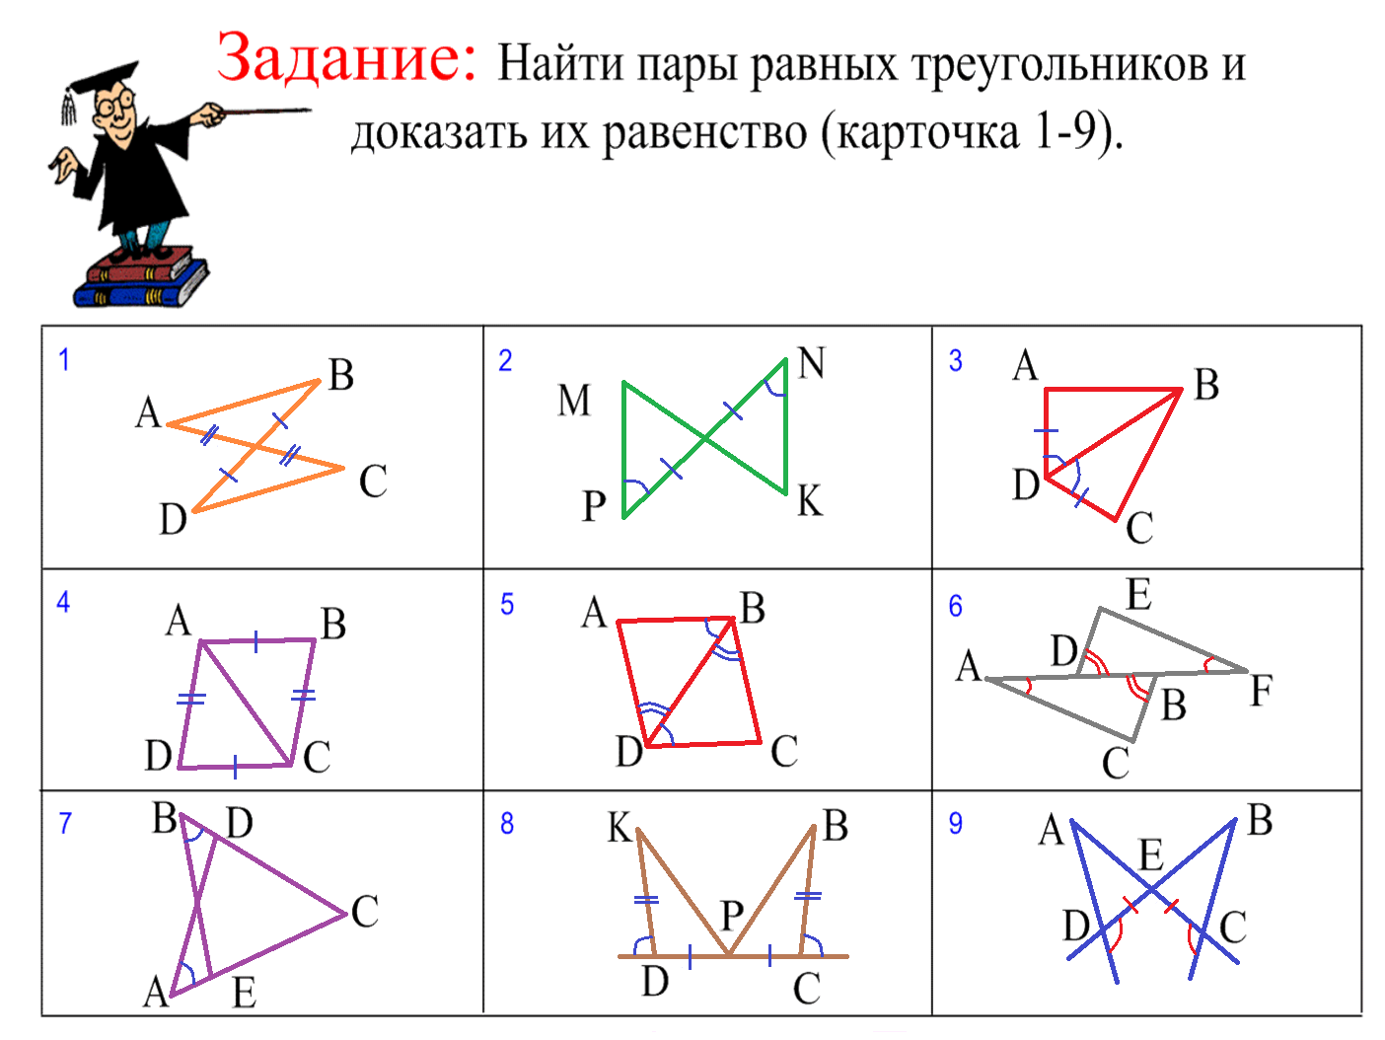

Slide 17
Тест:
Верно ли, что если треугольники равны, то каждый угол первого треугольника равен каждому углу второго треугольника?
Верно ли, что каждому углу одного треугольника найдётся угол, равный ему во втором равном треугольнике?
Верно ли, что если сторона и два прилежащих к ней угла соответственно равны стороне и двум прилежащим к ней углам другого треугольника, то такие треугольники
равны?
Верно ли, что если три угла одного треугольника соответственно равны трём углам другого треугольника, то такие треугольники равны?
Верно ли, что две стороны и угол одного треугольника соответственно равны двум сторонам и углу другого треугольника, то такие треугольники равны?
Верно ли, что медианы в равных треугольниках, проведённые к равным сторонам равны?
[Нет]
[Да]
[Да]
[Нет]
[Нет]
[Да]

Slide 18
Найдите площадь треугольника ∆ABC
1
2
А
B
5
5
S=12,5
45º
S=6
B
C
А
C
4
3
C
8
7
S=28
А
B

Slide 19
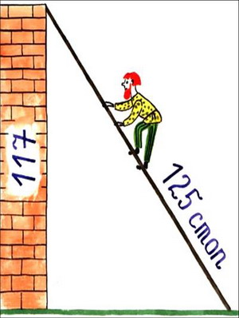
Задача из учебника «Арифметика» Леонтия Магницкого
Случися некому человеку к стене лестницу прибрати, стены же тоя высота есть 117 стоп. И обреете лестницу долготью 125 стоп. И ведати хочет, колико стоп сея лестницы нижний
конец от стены
отстояти имать.

Slide 20
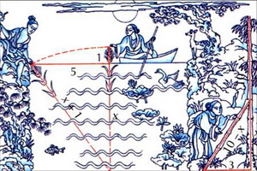
Задача из китайской
«Математики в девяти книгах»
Имеется водоем со стороной в 1 чжан = 10 чи. В центре его растет камыш, который выступает над водой на 1 чи. Если потянуть камыш к берегу, то он как раз коснётся его. Спрашивается: какова глубина воды и какова длина камыша?

Slide 21
Задача 4
С
?
132º
К
Н
О
А
В
72º
60º
Найти:

Slide 22
Задача 5
А
D
?
94º
?
137º
68,5º
О
68,5º
?
43º
?
С
В
Найти:

Slide 23
Задача 6
100º
В
56º
D
24º
Е
?
48º
А
С
Найти:

Slide 24
Дан треугольник АВС. АС = ВС = 10,
cos A = 0,6. Найти AВ.

Slide 25
В треугольнике АВС угол С равен 30º, АС = ВС = 1. Найти AВ.

Slide 26
Дан треугольник АВС. АС = ВС = 1, АВ = . Найти угол С.

Slide 27
Вы справились с поставленными задачами.
Урок окончен!
Спасибо Вам за урок!

